Slide 1
Básico 2 · Clase 5
장난감 기차가 있어요 · 구두가 아니에요
Básico 2 (A1.2) · 한국어 2, lecciones 4 y 5 · Tener, no tener y «no es»
오늘도 화이팅!
Miércoles 18 de noviembre de 2026 · 21:00 (hora de Chile)
Jay Kim · 김재희 선생님
Notes:
20:58–21:00. Abre la sala a las 20:58, inicia la grabación en la nube y deja esta portada compartida mientras entran. Ten junto al escritorio, para mostrarlos a la cámara: tus lentes (안경), un gorro (모자), un par de calcetines (양말), unas zapatillas (운동화) y, si hay en casa, un juguete o un peluche. Los usas en L6, L9, L13, L15 y L19. Referencia: 한국어 2, lecciones 4 y 5, págs. 36–55 (guía del profesor, págs. 38–57).
Fuente: Portada de la plantilla
Lámina 1

Slide 2

안녕하세요! Mientras llegan While everyone joins
아침에 뭘 해요?
Cámara encendida y tu nombre real en Zoom
En el chat, en 한글: 아침에 ______.
Ejemplo: 아침에 운동해요. · 아침에 자전거를 타요.
Ten cerca tu mochila o tu estuche: hoy los usamos
Hoy: tener, no tener y «no es»
안녕하세요!
Notes:
21:00–21:01 (1 min). Saluda a cada uno por su nombre, con leve inclinación. Pregunta a 2–3: «아침에 뭘 해요?» (repaso de la clase 4). Si alguien responde solo «수영해요», devuélvele la frase completa, «아, 아침에 수영해요!», y que la repita. No corrijas nada más: es para entrar en calor. Pide que tengan cerca su mochila, su estuche o lo que haya en su escritorio: lo van a mostrar en las salas.
Fuente: Nueva
Lámina 2

Slide 3
복습 퀴즈 Quiz de la clase 4 Class 4 quiz
언제? · ¿에 o nada? · ¿아침 o 내일? · Responde en el chat; luego en coro
1
하나 씨는 언제 수영을 해요? (7:00 de la mañana)
아침에 수영을 해요.
2
마테오 씨는 언제 운동해요? (20:00)
저녁에 운동해요.
3
¿에 o nada? 오늘___ 쉬어요.
오늘 쉬어요. (sin 에)
4
¿에 o nada? 주말___ 자전거를 타요.
주말에 자전거를 타요.
5
«Mañana (el jueves) trabajo.»
내일 일해요.
6
누가 요리해요? (도윤, cocinero)
도윤 씨가 요리해요.
Notes:
21:01–21:04 (3 min). Antes del quiz (20 s): agradece las tareas que llegaron y di el error más común, sin nombres (cada una ya la corregiste por WhatsApp). Quiz oral de la clase 4 (언제, ¿에 o nada?, ¿아침 o 내일?) y una pregunta de la clase 2 (누가). Lees la pregunta, cuentas 5 segundos, responden en el chat y la respuesta aparece con clic; el grupo la dice en coro. En la 3 y la 4 recuerda la regla de la clase 4: 오늘, 내일 y 매일 van sin 에; 아침, 저녁 y 주말, con 에. La 6 prepara la clase: «¿Se acuerdan? Después de 도윤 씨 va 가. Ese 이/가 vuelve hoy todo el rato.» Referencia: 한국어 2, lección 3, págs. 26–35, y lección 1, págs. 6–15.
Fuente: Nueva
Lámina 3

Slide 4
오늘 Hoy: dos lecciones cortas Today: two short lessons
Las dos usan el 이/가 de la clase 2
Lección | En coreano | Para qué
4 · 장난감 기차가 있어요 | ___이/가 있어요? · 네, 있어요. / 아니요, 없어요. | Decir qué tienes y qué no
4 | 뭐가 있어요? | Preguntar qué tiene alguien
5 · 구두가 아니에요 | ___이/가 아니에요. | Decir que algo no es eso
Repaso | 이게 뭐예요? · ___이에요/예요. | Ya lo saben de Básico 1
Notes:
21:04–21:05 (1 min). «Hoy son dos lecciones cortas del libro: la 4, para decir qué tienes y qué no, y la 5, para decir que algo NO es eso. Las dos usan el 이/가 de la clase 2.» Si tienes el libro a mano, nombra solo «한국어 2, lecciones 4 y 5»; no muestres sus páginas a la cámara, porque la clase se graba en la nube. Referencia: 한국어 2, lección 4, pág. 36, y lección 5, pág. 46.
Fuente: Nueva (orden y estructuras de 한국어 2, lecciones 4 y 5)
Lámina 4

Slide 5
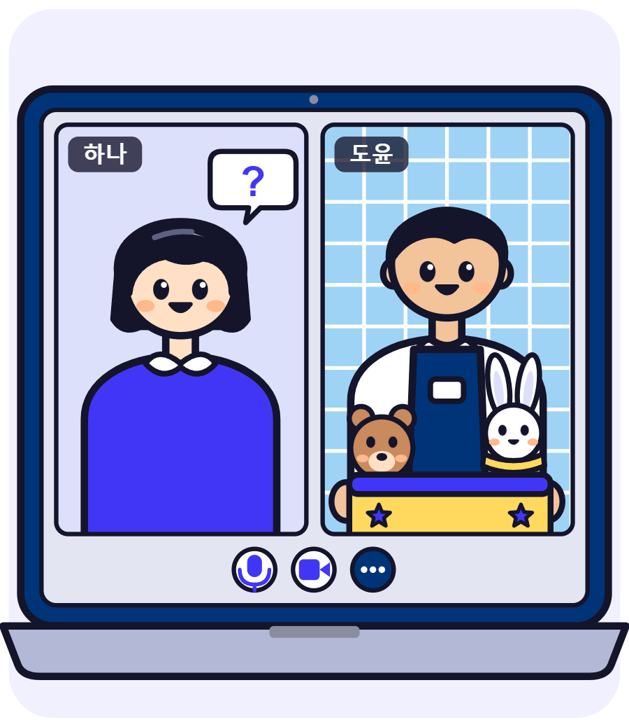
선물 El regalo de 서아 A gift for 서아
하나 busca un regalo para 서아 (6 años), la hija de 도윤
서아는 곰 인형이 있어요?
네, 있어요.
토끼 인형이 있어요?
네, 있어요.
하나: ¿서아 tiene osito de peluche?
도윤: Sí, tiene.
하나: ¿Tiene conejo de peluche?
도윤: Sí, tiene.
장난감 기차가 있어요?
아니요, 없어요.
좋아요! 그럼 선물은 장난감 기차예요!
하나: ¿Tiene tren de juguete?
도윤: No, no tiene.
하나: ¡Perfecto! Entonces, el regalo: un tren de juguete.
Notes:
21:05–21:07 (2 min). Paso 1, escuchar: «하나 busca un regalo para 서아, la hija de 도윤: tiene 6 años.» Pon el audio de cada línea (o léela tú) dos veces, sin explicar. Pregunta en español: «¿Qué le regala 하나? ¿Por qué?» (el tren, porque 서아 no tiene). Paso 2, repetir: línea por línea, el grupo repite; después dos voluntarios leen 하나 y 도윤 (el orden que sugiere la guía: el profe lee, el grupo repite, dos leen los papeles). Si preguntan por 서아는: «es 'en cuanto a 서아', como en 저는». 서아는 곰 인형이 있어요? es natural y correcto: 는 marca de quién hablamos y 이/가, lo que tiene (igual que 저는 자동차가 없어요). No usar «서아 곰 인형 있어요?»: sin partículas también se entiende '¿Está el osito de 서아?'. La regla de 있어요 llega en L7. 선물 (regalo) y 그럼 (entonces) son palabras extra. Referencia: 한국어 2, lección 4, págs. 36 y 38; guía, pág. 38 (la escena del libro es otra: esta es original).
Imagen: incluida (dibujo de la casa).
Fuente: Nueva (situación original; función de 한국어 2, lección 4)
Lámina 5

Slide 6








배워 봐요 · Juguetes Let's learn · Toys
장난감 = juguete · 인형 = muñeco, peluche
장난감
장난감 기차
장난감 비행기
장난감 자동차
[장난깜]
[장난깜 기차]
[장난깜 비행기]
[장난깜 자동차]
juguete
tren de juguete
avión de juguete
auto de juguete
인형
곰 인형
토끼 인형
강아지 인형
muñeco, peluche
osito de peluche
conejo de peluche
perrito de peluche
Notes:
21:07–21:10 (3 min). 배워 봐요. Primero solo la imagen y preguntas «이게 뭐예요?»: que adivinen. Luego aparece la palabra: la dices 2 veces y el grupo repite 2 (como sugiere la guía: imagen, palabra, 2–3 repeticiones). En una frase: «장난감 es juguete; 인형, muñeco o peluche; delante va qué es: 곰 인형 = peluche de oso.» Si tienes un juguete o un peluche en casa, muéstralo: «곰 인형이에요!». Cierra señalando las imágenes sin las palabras y que las digan solos. Pronunciación: 장난감 [장난깜]. Referencia: 한국어 2, lección 4, pág. 37; guía, pág. 39.
Imagen: incluida (dibujo de la casa).
Fuente: Nueva (vocabulario de 한국어 2, lección 4)
Lámina 6

Slide 7
있어요 · 없어요 Tener: 있어요 · No tener: 없어요 To have / not to have
La cosa lleva 이/가 (como en 누가) · nunca 을/를
있어요 = tengo · hay
없어요 = no tengo · no hay
¿이 o 가?
___이/가 있어요
___이/가 없어요
받침 → 이 ·
vocal → 가
곰 인형이 있어요.
장난감 기차가 있어요.
저는 자동차가 있어요.
곰 인형이 없어요.
장난감 기차가 없어요.
저는 자동차가 없어요.
인형이 · 양말이
기차가 · 자동차가
자동차를 있어요 ✗ → 자동차가 있어요 ✓
Notes:
21:10–21:12 (2 min). La regla en dos frases: «있어요 es tener o haber; 없어요, no tener o no haber. La cosa lleva 이/가, el mismo de 누가: 이 después de 받침 (인형이), 가 después de vocal (기차가).» Tercera fila: quien tiene va con 은/는, como en 저는 (저는…, 서아는…); lo que tiene va con 이/가. Repetir: lees cada columna y el grupo repite. Luego el error estrella del hispanohablante: «자동차를 있어요». En español 'tengo un auto' parece un verbo con objeto, como 'compro un auto'; en coreano es 'hay un auto (para mí)': por eso 이/가 y nunca 을/를. Y 'no tengo' no es 안 있어요: es 없어요. Referencia: 한국어 2, lección 4, pág. 38; guía, pág. 40.
Fuente: Nueva (estructura de 한국어 2, lección 4, pág. 38)
Lámina 7

Slide 8
발음 Así suena How it sounds
Lean en coro, dos veces
있어요
없어요
장난감
선물은
[이써요] · tengo, hay
[업써요] · no tengo, no hay
[장난깜] · juguete
[선무른] · el regalo
Notes:
21:12–21:13 (1 min). Leen en coro, dos veces. 있어요 [이써요]: la ㅆ pasa a la sílaba siguiente y suena tensa, sin aire; no es [이서요]. 없어요 [업써요]: la ㅂ se queda arriba y la ㅅ pasa como ㅆ. 장난감 [장난깜]: la ㄱ de 감 suena tensa. 선물은 [선무른]: la ㄹ se muda y suena suave, como la r de 'pero'. Exagera la ㅆ y que te imiten.
Fuente: Nueva
Lámina 8

Slide 9

뭐가 있어요? ¿Qué tienes? ¿Qué hay? What do you have?
뭐가 있어요?
¿Qué tienes? · ¿Qué hay?
뭐 + 가 = 뭐가
Notes:
21:13–21:14 (1 min). Pon el audio y dila tú: el grupo repite «뭐가 있어요?» 2 veces, con entonación de pregunta. «Para preguntar QUÉ tiene alguien: 뭐가 있어요? Es 뭐 + 가.» Toma tu mochila o mira tu escritorio y respóndete tú: «안경이 있어요. 컵이 있어요. 휴대폰이 있어요.» Pregunta a uno: «○○ 씨는 뭐가 있어요?» (= 'y tú, ¿qué tienes?') y que diga 1–2 cosas de su escritorio. Sirve también para '¿qué hay?' en una caja o en una pieza. Referencia: 한국어 2, lección 4, pág. 40 (이야기해요).
Imagen: incluida (dibujo de la casa).
Fuente: Nueva
Lámina 9

Slide 10
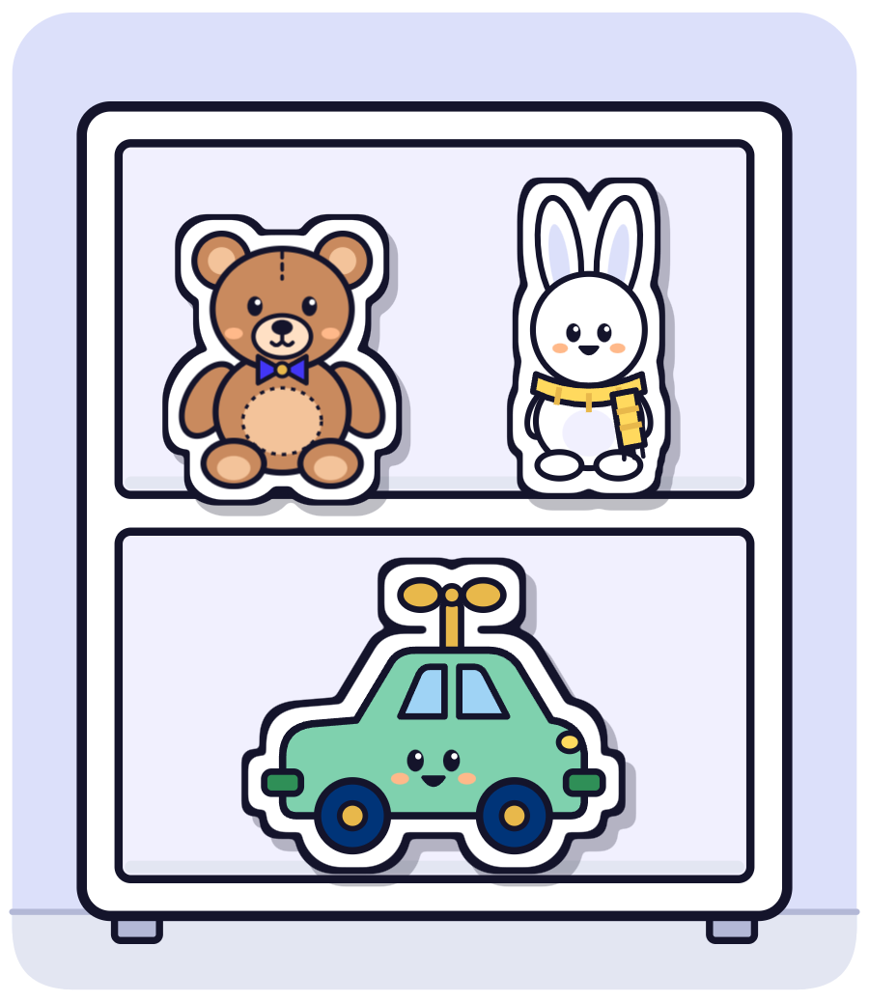
연습해요 La repisa de 서아 서아's toy shelf
Mira la repisa: ¿있어요 o 없어요? · Responde en coro; la respuesta aparece con clic
1
곰 인형이 있어요?
네, 있어요.
2
장난감 기차가 있어요?
아니요, 없어요.
3
장난감 비행기가 있어요?
아니요, 없어요.
4
토끼 인형이 있어요?
네, 있어요.
5
강아지 인형이 있어요?
아니요, 없어요.
6
뭐가 있어요?
곰 인형하고 토끼 인형하고 장난감 자동차가 있어요.
Notes:
21:14–21:16 (2 min). Paso 3, práctica controlada. Muestra la repisa de 서아: hay un osito, un conejo y un auto; no hay tren, avión ni perrito (coincide con la escena de L5). Preguntas tú; responde el grupo en coro o uno por nombre, y la respuesta aparece con clic. En la 6 vuelve 하고 de la clase 3: «A하고 B하고 C가 있어요» (otras respuestas válidas, en la clave del plan). Si alguien dice «아니요, 안 있어요», repite sonriendo «아니요, 없어요» y que lo repita. Referencia: 한국어 2, lección 4, pág. 39 (연습해요; el ejercicio del libro es otro); guía, pág. 41.
Imagen: incluida (dibujo de la casa).
Fuente: Nueva (tipo de actividad: 연습해요, 한국어 2, lección 4, pág. 39)
Lámina 10

Slide 11
이야기해요 ¿Y tú? ¿Tienes…? And you? Do you have…?
네, 있어요. / 아니요, 없어요.
자동차가 있어요?
자전거가 있어요?
강아지가 있어요? 고양이가 있어요?
동생이 있어요?
한국 친구가 있어요?
Ojo: 자동차 = auto de verdad · 장난감 자동차 = de juguete
이야기해요
Notes:
21:16–21:18 (2 min). Paso 4, sobre ti. Primero tú: «저는 자동차가 없어요. 자전거는 있어요.» (는 = 'en cambio'; ellos responden con 이/가) Luego una pregunta real a cada alumno («○○ 씨, 강아지가 있어요?»); quien responde le pregunta otra cosa al siguiente. Reacciona de verdad: «와! 강아지가 있어요? 이름이 뭐예요?» Recuerda: sin 장난감, 자동차 es un auto de verdad. En la calle, un coreano casi siempre dice 차: «차 있어요?»; en clase usamos 자동차 para no confundirlo con 차 = té. Si alguien no quiere hablar de su vida, que responda por 하나 o por 도윤 (도윤 tiene un perro, 콩이). Referencia: 한국어 2, lección 4, pág. 40 (이야기해요).
Fuente: Nueva (paso 4 del formato: sobre ti)
Lámina 11

Slide 12
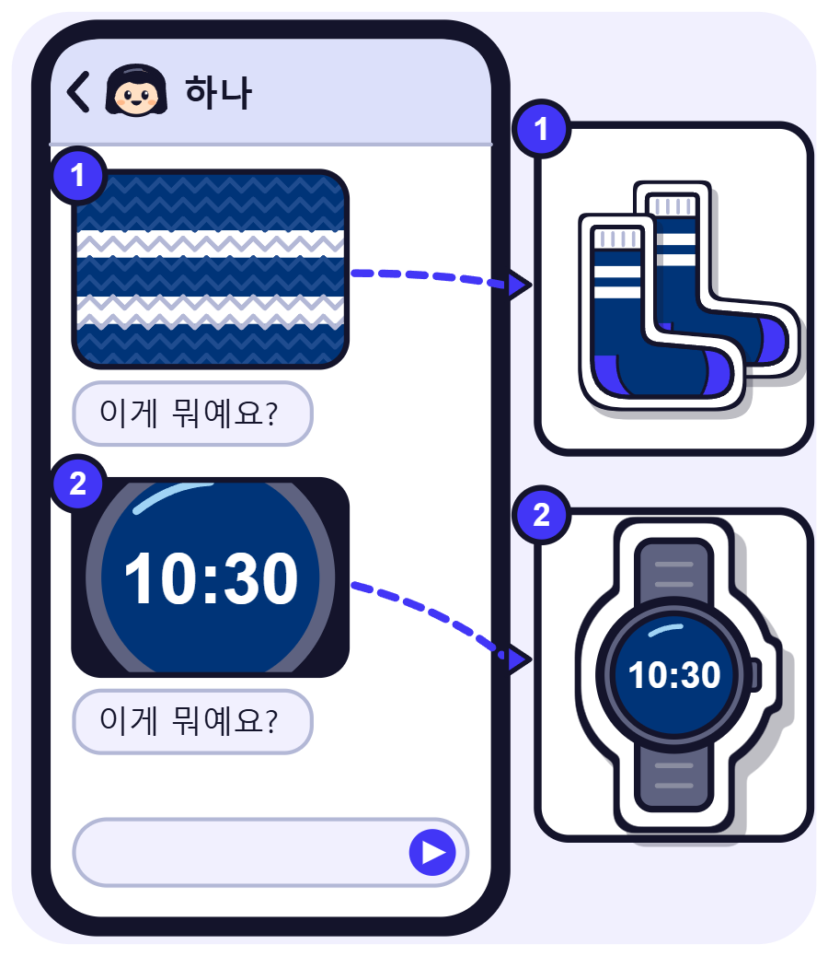
이게 뭐예요? ¿Qué es esto? What is this?
하나 le manda a Mateo fotos muy de cerca
마테오 씨, 이게 뭐예요?
음… 모자예요?
아니요, 모자가 아니에요.
아! 양말이에요?
하나: Mateo, ¿qué es esto? (foto 1)
Mateo: Mmm… ¿es un gorro?
하나: No, no es un gorro.
Mateo: ¡Ah! ¿Son calcetines?
네, 양말이에요!
이게 뭐예요?
휴대폰이에요?
아니요, 휴대폰이 아니에요. 시계예요!
하나: ¡Sí, son calcetines!
하나: ¿Qué es esto? (foto 2)
Mateo: ¿Es un celular?
하나: No, no es un celular. ¡Es un reloj!
Notes:
21:18–21:20 (2 min). Paso 1 de la lección 5: «하나 le manda a Mateo fotos muy de cerca y él tiene que adivinar.» Audio dos veces, sin explicar. Pregunta: «¿Qué era la foto 1? ¿Y la 2?» (calcetines y un reloj). Luego repiten línea por línea y dos voluntarios leen 하나 y Mateo. Haz notar, sin explicar todavía: 모자가 아니에요, pero 휴대폰이 아니에요. Referencia: 한국어 2, lección 5, págs. 46 y 48; guía, pág. 48 (situación original).
Imagen: incluida (dibujo de la casa).
Fuente: Nueva (situación original; función de 한국어 2, lección 5)
Lámina 12

Slide 13








배워 봐요 · Ropa Let's learn · Clothes
No hace falta el plural: 양말 = calcetines
옷
치마
바지
운동화
ropa (extra)
falda
pantalón
zapatillas (tenis)
구두
양말
안경
모자
zapatos (de vestir)
calcetines
lentes, anteojos
gorro, gorra, sombrero (repaso)
Notes:
21:20–21:22 (2 min). 배워 봐요, igual que L6: imagen, «이게 뭐예요?», palabra, 2 y 2. 구두, 안경 y 모자 ya los conocen de Básico 1: van rápido. Usa tus cosas reales: te pones los lentes, «안경이에요»; muestras unos calcetines, «양말이에요». Aclara: 운동화 = zapatillas (en México, tenis); 구두 = zapatos de vestir; 안경 = lentes. En coreano casi nunca se marca el plural con cosas: 양말 son unos calcetines o diez pares (existe -들, como en 친구들, pero con objetos casi no se usa). 옷 (ropa) es palabra extra: vuelve en la clase 6 (옷 가게). Referencia: 한국어 2, lección 5, pág. 47; guía, pág. 49.
Imagen: incluida (dibujo de la casa).
Fuente: Nueva (vocabulario de 한국어 2, lección 5; 옷 extra y 모자 de repaso)
Lámina 13

Slide 14
이에요/예요 → 이/가 아니에요 Es · No es It is / It isn't
Vocal → 예요 · 가 아니에요 | 받침 → 이에요 · 이 아니에요
Palabra | Sí es | No es
구두 | 구두예요. | 구두가 아니에요.
운동화 | 운동화예요. | 운동화가 아니에요.
치마 | 치마예요. | 치마가 아니에요.
바지 | 바지예요. | 바지가 아니에요.
모자 | 모자예요. | 모자가 아니에요.
양말 | 양말이에요. | 양말이 아니에요.
안경 | 안경이에요. | 안경이 아니에요.
Notes:
21:22–21:24 (2 min). La regla en una frase: «Para decir que algo NO es, cambias 이에요/예요 por 이/가 아니에요, con el mismo 이 o 가 de hoy.» Lees una fila y el grupo repite las dos formas. Pronunciación: 양말이에요 [양마리에요], 양말이 아니에요 [양마리 아니에요]. Escritura: siempre 아니에요, aunque a veces suene [아니예요]. Y no confundir: 아니요 = 'no' para responder; 아니에요 = 'no es'. Referencia: 한국어 2, lección 5, pág. 48; guía, pág. 50.
Fuente: Nueva (estructura de 한국어 2, lección 5, pág. 48)
Lámina 14

Slide 15
없어요 ≠ 아니에요 ¿없어요 o 아니에요? Don't have / isn't
En español las dos son «no»; en coreano, no
없어요 = no tengo · no hay
아니에요 = no es
Sobre ti
안경이 없어요
안경이 아니에요
저는 ___이/가
아니에요
No tengo lentes.
자동차가 없어요.
(no lo tengo)
No son lentes.
구두가 아니에요.
(es otra cosa)
저는 학생이 아니에요.
선생님이에요.
(lo dice Jay)
Notes:
21:24–21:26 (2 min). El punto clave del día, porque en español las dos son 'no'. 안경이 없어요 = no tengo lentes; 안경이 아니에요 = no son lentes (son otra cosa). Pregunta trampa: te tocas los lentes y preguntas «안경이 없어요?» → «아니요, 있어요!». Bonus sobre ti (30 s): «저는 학생이 아니에요. 선생님이에요.» y que 2 digan algo que NO son (저는 한국 사람이 아니에요, 의사가 아니에요…).
Fuente: Nueva
Lámina 15

Slide 16

연습해요 ¿O o X? True or false?
Mira la foto: ¿está bien la frase? Si es X, corrígela · Escribe O o X en el chat
1
2
3
(zapatos de vestir) · 운동화예요.
(calcetines) · 양말이에요.
(pantalón) · 치마예요.
(X) 운동화가 아니에요. 구두예요.
(O) 네, 양말이에요.
(X) 치마가 아니에요. 바지예요.
4
5
6
(lentes) · 모자가 아니에요.
(gorro) · 양말이에요.
(falda) · 치마가 아니에요.
(O) (네,) 모자가 아니에요. 안경이에요.
(X) 양말이 아니에요. 모자예요.
(X) 아니요, 치마예요!
Notes:
21:26–21:28 (2 min). Paso 3. Muestra la foto y lee la frase; escriben O (está bien) o X (está mal) en el chat. Con X, quien escribió primero dice la frase corregida en voz alta; la respuesta aparece con clic. La 4 es O pero ya trae 아니에요: que digan también qué es. Si alguien confirma con 네/아니요, en coreano es «네, 모자가 아니에요. 안경이에요.» (네 = 'lo que dices es cierto'); «아니요, 모자가 아니에요» se contradice. La 6 es trampa: es X porque SÍ es falda, y para rechazar la frase se dice «아니요, 치마예요!» (아니요 = 'lo que dices no es cierto'). Es la misma lógica de la pregunta trampa de L15 («안경이 없어요?» → «아니요, 있어요!»). Referencia: 한국어 2, lección 5, págs. 49–50 (연습해요; los ítems son originales); idea O/X de la guía, pág. 52.
Imagen: incluida (dibujo de la casa).
Fuente: Nueva (tipo de actividad: 연습해요, 한국어 2, lección 5, pág. 50; idea O/X de la guía, pág. 52)
Lámina 16

Slide 17
들어 봐요 Escucha a Jay Listen to Jay
Jay lee cada número 2 veces · tú escribes la letra en el chat · ¿A, B o C?
1
¿Qué es? A 운동화 · B 구두 · C 양말
B · 구두
2
¿Qué tiene Jay? A 자동차 · B 비행기 · C 자전거
C · 자전거
3
¿Qué es? A 바지 · B 치마 · C 모자
A · 바지
4
¿Qué NO tiene 서아? A 곰 인형 · B 토끼 인형 · C 장난감 기차
C · 장난감 기차
5
¿Qué NO tiene 하나? A 안경 · B 휴대폰 · C 가방
A · 안경
6
¿Qué tiene 도윤? A 고양이 · B 강아지 · C 강아지 인형
B · 강아지 (콩이)
Notes:
21:28–21:30 (2 min). 들어 봐요, en vivo. Lees cada número 2 veces (normal y luego un poco más lento) y escriben la letra en el chat; la respuesta aparece con clic. Guion (no está en la lámina): 1) «운동화가 아니에요. 구두예요.» 2) «저는 자동차가 없어요. 자전거는 있어요.» 3) «치마가 아니에요. 바지예요.» 4) «서아는 곰 인형하고 토끼 인형이 있어요. 장난감 기차는 없어요.» 5) «하나 씨는 휴대폰하고 가방이 있어요. 안경은 없어요.» 6) «도윤 씨는 강아지가 있어요. 이름은 콩이예요.» Al final, repiten 3 de las frases detrás de ti. 는 = 'en cambio' (자전거는, 기차는, 안경은): solo para escuchar; ellos siguen practicando con 이/가. Referencia: 한국어 2, lección 4, pág. 41, y lección 5, pág. 52 (guion original); guía, págs. 43 y 54.
Fuente: Nueva (tipo de actividad: 들어 봐요, 한국어 2, lecciones 4 y 5; guion original)
Lámina 17

Slide 18
있어요? Drill en cadena: ¿tienes…? Chain drill: do you have…?
A → B: ___이/가 있어요? · B responde y pregunta a C
자동차
자전거
강아지
고양이
auto
bicicleta
perro
gato
안경
우산
운동화
모자
lentes
paraguas
zapatillas
gorro
네, 있어요. / 아니요, 없어요.
Notes:
21:30–21:32:30 (2 min 30 s). Drill en cadena, oral y rápido: preguntas al primero de la lista de Zoom «○○ 씨, 자동차가 있어요?»; responde la verdad y le pregunta al siguiente con otra palabra de la lámina, hasta volver a ti. Si alguien duda con 이/가, di tú la palabra con su partícula y que siga. Segunda vuelta más rápida, sin mirar la lámina.
Fuente: Idea de la guía, pág. 44 (같이 해요: preguntar y responder en ronda)
Lámina 18

Slide 19
아니에요! Equipo 이 vs. equipo 가 Team 이 vs. team 가
Jay dice una palabra · responde el equipo de esa partícula
양말
바지
안경
구두
calcetines
pantalón
lentes
zapatos
가방
치마
휴대폰
시계
mochila
falda
celular
reloj
Equipo 이: ___이 아니에요! · Equipo 가: ___가 아니에요!
Notes:
21:32:30–21:35 (2 min 30 s). Dos equipos: la primera mitad de la lista de Zoom es el equipo 이 y la otra, el equipo 가. Dices una palabra de la lámina («양말!») y responde en coro, con micrófono abierto, el equipo de esa partícula: «양말이 아니에요!». Si se adelanta el equipo equivocado, punto para el otro. Cierra con 3 preguntas reales señalando tus cosas: «이게 모자예요?» (son tus lentes) → «아니요, 모자가 아니에요. 안경이에요!».
Fuente: Idea de la guía, pág. 50 (dos equipos: 이 아니에요 / 가 아니에요)
Lámina 19

Slide 20
이야기해요 Sala, parte 1: 뭐가 있어요?
5 minutos · en parejas
A muestra su mochila · B: 가방에 뭐가 있어요?
A: 안경이 있어요. 휴대폰이 있어요. 열쇠가 있어요.
B adivina: 우산이 있어요? → A: 아니요, 없어요.
A muestra una cosa muy de cerca: 이게 뭐예요? → B: 컵이에요? → A: 아니요, 컵이 아니에요.
A los 2 minutos y medio, cambien
Útiles: 안경 · 휴대폰 · 컵 · 책 · 공책 · 연필 · 열쇠 · 우산 · 시계
이야기해요
Notes:
21:35–21:36 (1 min). Antes de abrir salas explica las 3 partes: 1) 이야기해요, 5 min; 2) el juego, 9 min; 3) minuto libre, 3 min. Modela tú la parte 1 con tu mochila en 20 segundos (incluida la foto muy de cerca, como en la escena de 하나). 가방에 = en la mochila: es el 에 de lugar que ya conocen (집에 있어요, 회사에 가요). También vale 뭐가 있어요? señalando la mochila o el escritorio. Recuerda: en las salas no se ve tu pantalla; todo está en su hoja (parte 1, juego y minuto libre). Referencia: 한국어 2, lección 4, pág. 40, y lección 5, pág. 51 (이야기해요); guía, pág. 53.
Fuente: Nueva (tipo de actividad: 이야기해요, 한국어 2, lección 4, pág. 40, y lección 5, pág. 51)
Lámina 20

Slide 21
같이 해요 Sala, parte 2: la maleta secreta
9 minutos · el tablero está en la lámina siguiente y en tu hoja
Ronda 1 · Cada uno anota en secreto 4 números del tablero: es lo que hay en su maleta
Por turnos: 장난감 자동차가 있어요? → 네, 있어요! / 아니요, 없어요.
Gana quien encuentra primero las 4 cosas del otro
Ronda 2 · Uno piensa 1 cosa; el otro pregunta: 양말이에요? → 아니요, 양말이 아니에요.
Máximo 5 preguntas: si adivinas, punto; luego cambian
¿Partícula mal? El otro dice «다시!» y se repite
같이
해요
Notes:
21:36–21:37 (1 min). Explica el juego con un ejemplo rápido con un alumno. Ronda 1 (5 min, 있어요/없어요): cada uno anota en un papel 4 números del tablero sin mostrarlos; por turnos preguntan «___이/가 있어요?»; con «네, 있어요!» el que pregunta anota el acierto. Gana quien encuentra primero las 4 cosas del otro. Ronda 2 (4 min, 아니에요): uno piensa 1 cosa del tablero; el otro solo puede preguntar «___예요/이에요?» y la respuesta es «아니요, ___이/가 아니에요.» o «네!». Si adivina en 5 preguntas o menos, punto; luego cambian. Si alguien dice mal la partícula, el compañero dice «다시!» y se repite, sin castigo. En salas de 3, el tercero pregunta al que acaba de responder.
Fuente: Idea de la guía, pág. 44 (있어요? 없어요?: adivinar lo que tiene el otro) y pág. 56 (스무고개)
Lámina 21

Slide 22
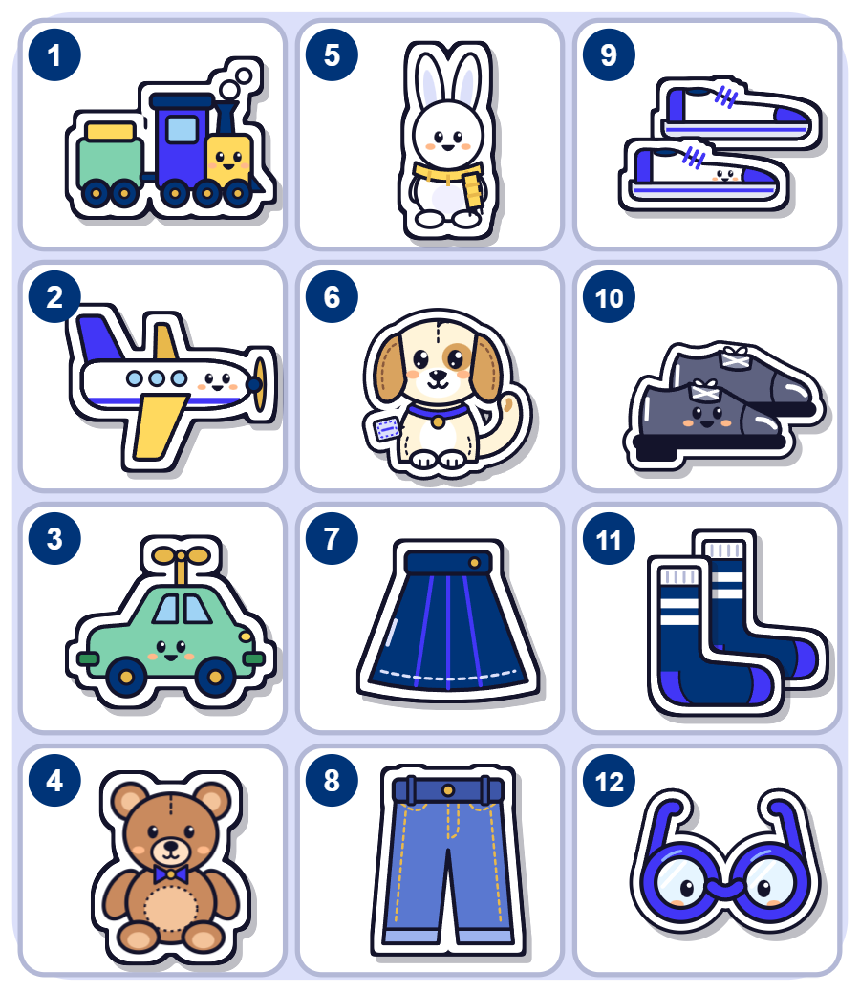
같이 해요 Tablero de juego Game board
Toma una captura: en las salas no se ve esta pantalla
1–4 | 5–8 | 9–12
1 장난감 기차 | 5 토끼 인형 | 9 운동화
2 장난감 비행기 | 6 강아지 인형 | 10 구두
3 장난감 자동차 | 7 치마 | 11 양말
4 곰 인형 | 8 바지 | 12 안경
Notes:
21:37 (al abrir salas). Pega en el chat este tablero en texto (está en el plan) y abre salas de 2 (una de 3 si son impares) con cierre automático a las 21:54 y aviso de 60 s. A las 21:42 manda por difusión «Parte 2 · 같이 해요! Ronda 1 (있어요/없어요), 5 min»; a las 21:47, «Ronda 2 · 아니에요, 4 min»; y a las 21:51, «Parte 3 · 자유 시간! Minuto libre, 3 min». Visita cada sala 2–3 minutos: escucha, no corrijas en el momento y anota 1–2 errores para L25.
Imagen: incluida (dibujo de la casa).
Fuente: Nueva
Lámina 22

Slide 23
자유 시간 Sala, parte 3: minuto libre Breakout room, part 3: free talk
3 minutos · solo en coreano
Hablen de lo que quieran con lo de hoy y lo de antes
뭐가 있어요? · ___이/가 있어요? · 이게 뭐예요?
언제 운동해요? · 주말에 뭘 해요? · 누가 요리해요?
¿No sale una palabra? Dila en español y sigue en coreano
A las 21:54 las salas se cierran solas
자유
시간
Notes:
21:51–21:54, dentro de las salas (esta lámina la ven en su hoja). Solo coreano; si falta una palabra, la dicen en español y siguen en coreano. Si una sala se queda en silencio, entra y pregunta tú «가방에 뭐가 있어요?» a cada uno. A las 21:54 se cierran las salas solas.
Fuente: Nueva (formato de la casa: minuto libre)
Lámina 23

Slide 24
오늘의 문장 3 frases clave 3 key sentences
En coro, dos veces
자동차가 있어요?
아니요, 없어요.
모자가 아니에요.
양말이에요.
¿Tienes auto?
No, no tengo.
No es un gorro. Son calcetines.
Notes:
21:55–21:56 (1 min). Vuelven: «잘했어요!». Cada frase en coro, 2 veces, con audio. La segunda vez, con gesto: niegas con la mano en 아니요. Si sobra tiempo, pregunta a uno «자동차가 있어요?» y que responda la verdad.
Fuente: Nueva
Lámina 24

Slide 25
이렇게 말해요 Errores del día Today's mistakes
Normales y fáciles de arreglar
자동차를 있어요 ✗ → 자동차가 있어요 ✓
안 있어요 ✗ → 없어요 ✓
양말가 · 바지이 ✗ → 양말이 · 바지가 ✓
안경이 없어요 (no tengo lentes) ≠ 안경이 아니에요 (no son lentes)
Se escribe 아니에요 (nunca 아니예요) · sin -들: 양말, 구두
Hoy en las salas: ___
이렇게
말해요
Notes:
21:56–21:57:30 (1 min 30 s). Repasa los errores típicos y completa la última línea con 1 que oíste en las salas, sin decir quién. Mensaje: «Son errores normales de hispanohablante: en español todo es 'no' y 'tengo' lleva objeto; en coreano, no.»
Fuente: Nueva
Lámina 25

Slide 26
써 봐요 Tarea Homework
En tu hoja de la clase 5
Ejercicios 1 a 4 de la hoja (10 minutos)
Mi mochila: 5 frases, 3 con 있어요 y 2 con 없어요
1 frase con 아니에요 (ej.: 강아지가 아니에요. 강아지 인형이에요.)
Foto de la hoja + audio de 20 s (가방에 뭐가 있어요?), por privado antes del lunes 23
Próxima clase: miércoles 25 de noviembre · lección 6
써 봐요
Notes:
21:57:30–21:59 (1 min 30 s). Muestra la hoja (ya está en el grupo de WhatsApp desde el martes 17: trae el tablero del juego). La tarea es corta: los 4 ejercicios, 5 frases sobre su mochila, 1 con 아니에요 y un audio de 20 segundos; foto y audio por privado antes del lunes 23 de noviembre. Responde los audios con una frase en coreano («와, 우산이 있어요!»). La próxima: miércoles 25 de noviembre, lección 6, 친구 집에서 장난감 배를 만들어요 (dónde se hace algo: 에서). Referencia: 한국어 2, lección 4, págs. 44–45, y lección 5, pág. 55 (써 봐요); guía, págs. 46–47 y 57.
Fuente: Nueva (tipo de actividad: 써 봐요, 한국어 2, lecciones 4 y 5)
Lámina 26

Slide 27
감사합니다! 화이팅! ¡Gracias! ¡Ánimo!
La clase 6 abre con un quiz de hoy
Quiz: 있어요 · 없어요 · 아니에요 · ¿이 o 가?
Clase 6 · miércoles 25 de noviembre · 21:00 (hora de Chile)
오늘 정말 잘했어요!
감사합니다 · 화이팅
Notes:
21:59–22:00 (30 s). «La clase 6 abre con un quiz cortito de hoy: 있어요, 없어요, 아니에요 y 이/가.» (KO) «오늘 정말 잘했어요! 화이팅!» Con leve inclinación: «감사합니다!» → el grupo: «감사합니다!». A las 22:00, 'Finalizar reunión para todos' y detén la grabación.
Fuente: Nueva
Lámina 27

